Slide 1

E-commerce : utilisation des méta heuristiques pour la résolution du problème de détermination de l’offre gagnante
Présenté par :
GUELLAL Tiziri

Slide 2
Description du problème

Slide 3
Le problème des enchères
But ? Maximiser le gain !
Ensemble d’offre, Ne pas vendre un produit deux fois
Problème NP-Complet
Résolution par méthode exacte trop couteuse
Approche espace des solutions
Nous avons donc choisi de tester 3 méta heuristiques

Slide 4
Méta-heuristiques

Slide 5
Recherche Locale
Prendre une solution aléatoire
Générer le voisinage en étoile et prendre le meilleur voisin
Répéter le processus pendant un nombre d’itérations fixé
Si la solution stagne durant un nombre d’itération X (stagnation) la recherche s’arrête.

Slide 6
Recherche Locale
Problèmes ?
Tomber facilement dans des optimum locaux
Dépend de la solution initiale (aléatoire)

Slide 7
Recherche Taboue
Essaye de contourner les optimum locaux grâce à un mécanisme de diversification
Diversification :
générer des structures de voisinages aléatoires
Si le seuil de stagnation est atteint, sauvegarder ma meilleure solution trouvée et réinitialiser le processus.

Slide 8
Recherche Taboue Améliorée
Lors de la génération des structure de voisinages, il est préférable d’effectuer une recherche locale au niveau de chaque voisin afin de déterminé la meilleure combinaison d’offre déjà au niveau de la génération des voisins.

Slide 9
Interfaces / Application

Slide 10
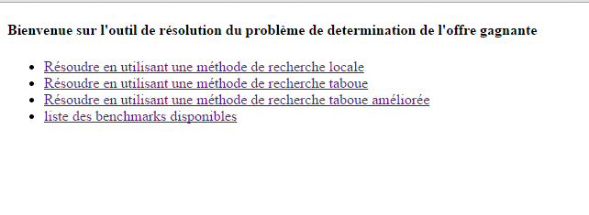
Accueil

Slide 11
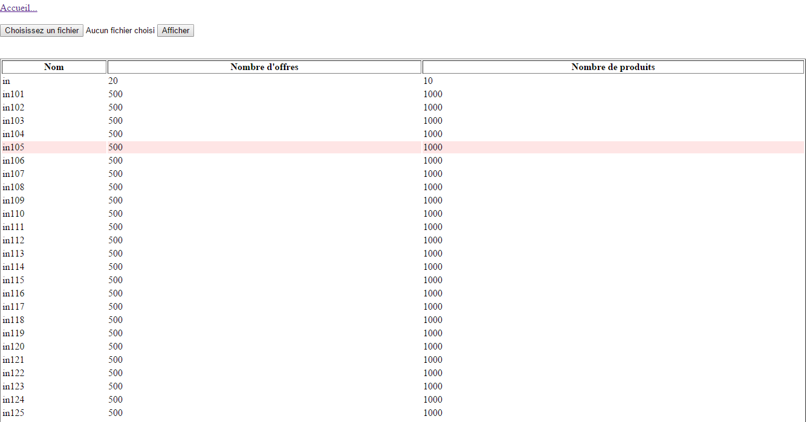
Liste des benchmarks

Slide 12
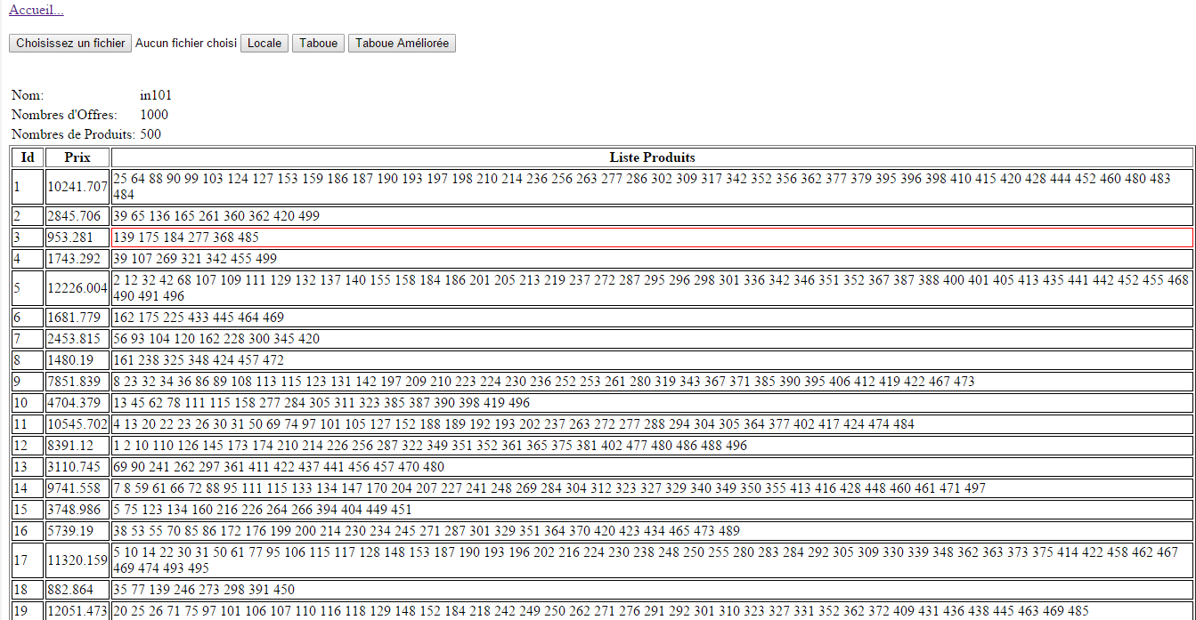
Affichage benchmarks

Slide 13
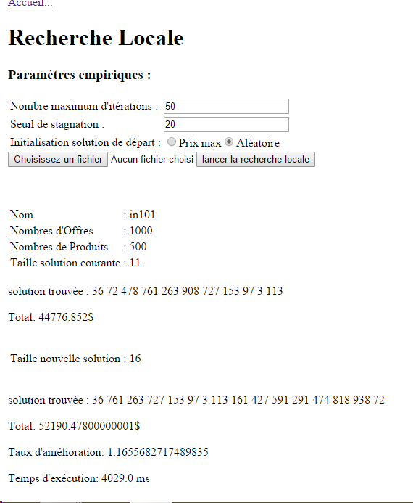
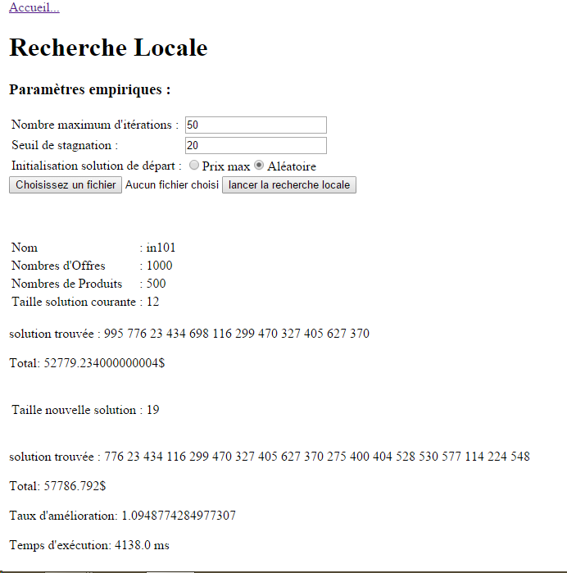
Recherche Locale

Slide 14
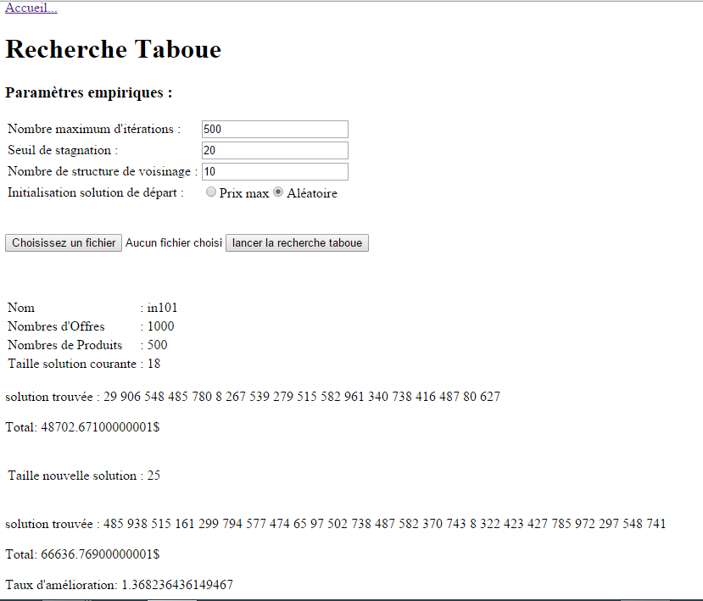
Recherche Taboue
Meilleure solution trouvé en utilisant
la recherche taboue avec en paramètres 500 itérations
Stagnation max = 20
10 structures de voisinage
Et initialisation aléatoire
Gain = 66636,769$

Slide 15
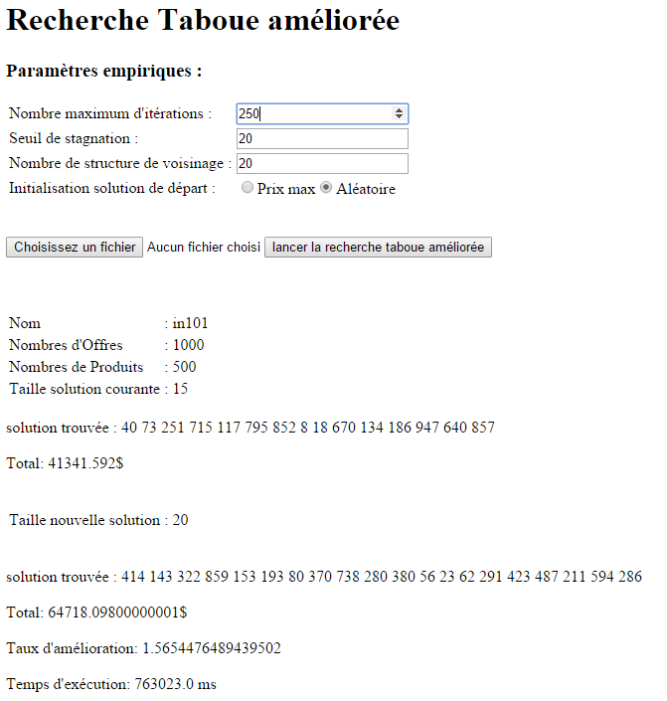
Recherche Taboue Améliorée

Slide 16
Fin

